Slide 1
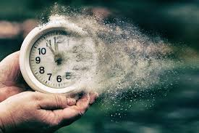
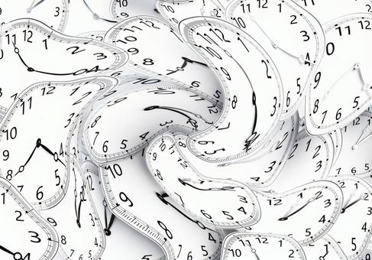
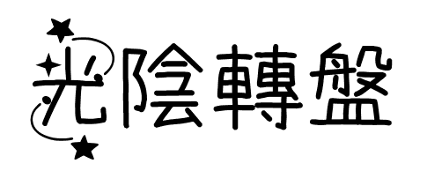

Slide 2
梅花時鐘
請將梅花１到Ｋ取出來，以Ｋ當圓心將Ａ１～Ｑ１２像時鐘數字一般，圍成一個圈
當你這組完成的時候，請一起高舉雙手喊完成，
最快的組別加３分，第二名加２分，第三名加１分。
加分完後進入小組分享時間。
  花多有時間睡覺？
  花多久時間交通？

Slide 3
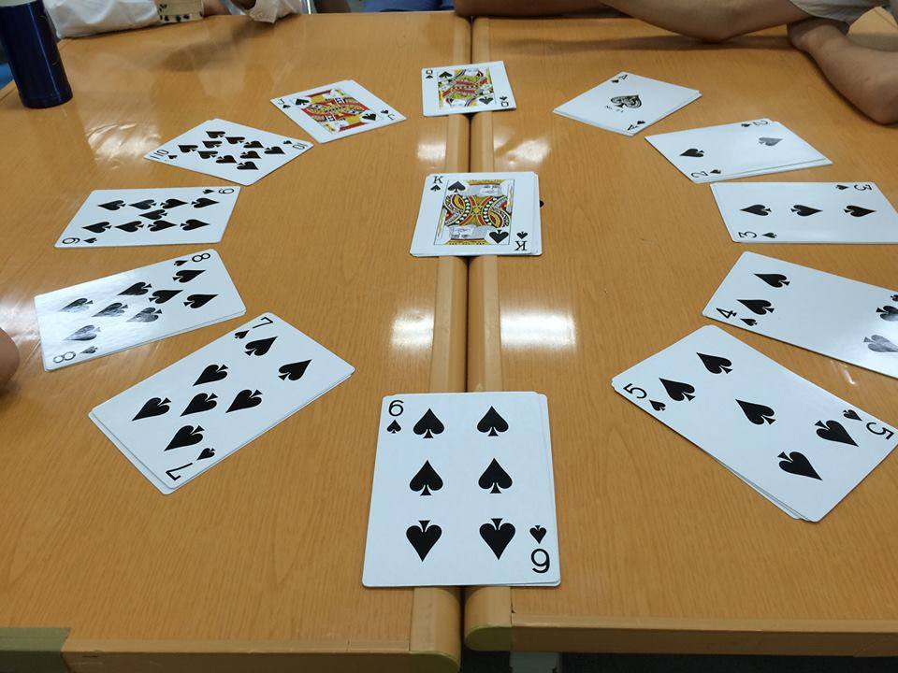

Slide 4
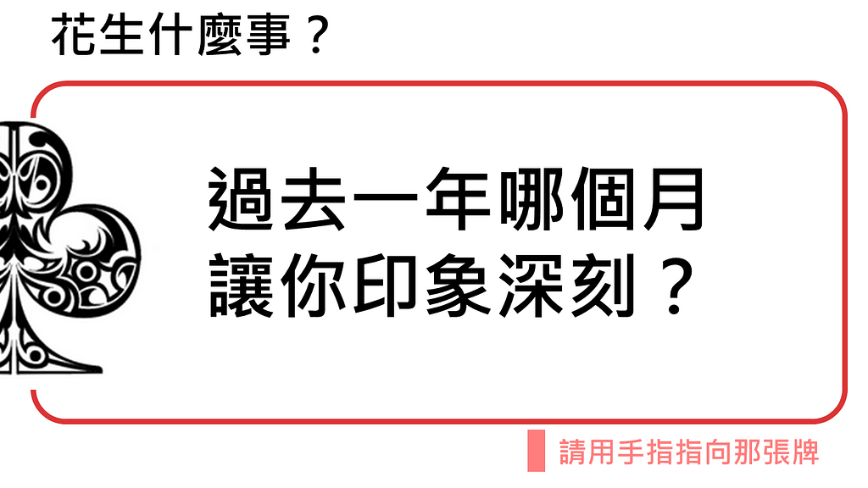

Slide 5
紅磚時鐘
請將紅磚１到Ｋ取出來，以Ｋ當圓心將Ａ１～Ｑ１２像時鐘數字一般，疊在紅心上面圍成一個圈
當你這組完成的時候，請一起高舉雙手喊完成，
最快的組別加３分，第二名加２分，第三名加１分。
加分完後進入小組分享時間。
你最常做什麼事？

Slide 6
紅心時鐘
請將紅心１到Ｋ取出來，以Ｋ當圓心將Ａ１～Ｑ１２像時鐘數字一般，疊在紅心上面圍成一個圈
當你這組完成的時候，請一起高舉雙手喊完成，
最快的組別加３分，第二名加２分，第三名加１分。
加分完後進入小組分享時間。

Slide 7
黑桃時鐘
請將黑桃１到Ｋ取出來，以Ｋ當圓心將Ａ１～Ｑ１２像時鐘數字一般，疊在紅心上面圍成一個圈
當你這組完成的時候，請一起高舉雙手喊完成，
最快的組別加３分，第二名加２分，第三名加１分。
加分完後進入小組競賽

Slide 8
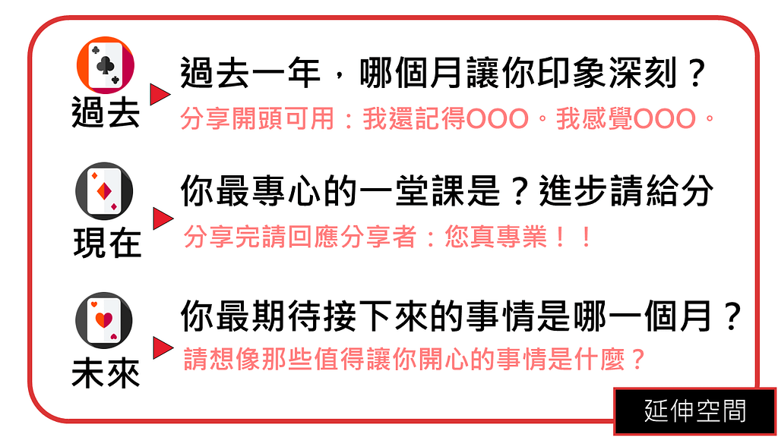

Slide 9
分秒必爭
將所有的排洗亂，整理唯一疊
將所有的排，梅花最底層〉紅磚〉愛心〉黑桃
依照數字排成時鐘狀態，排定牽手喊完成。

Slide 10
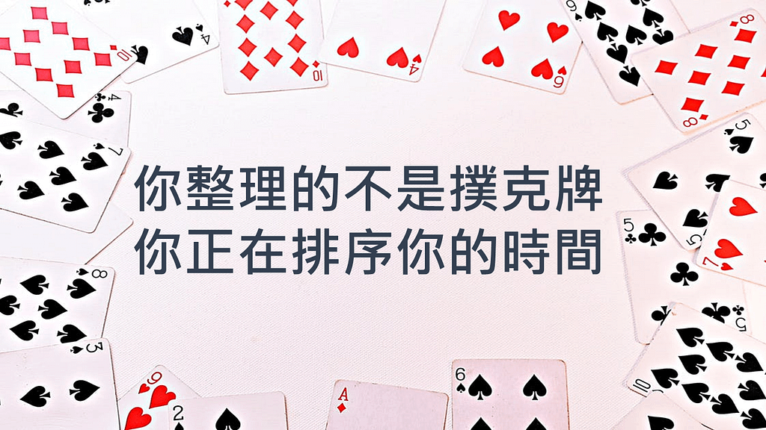

Slide 11
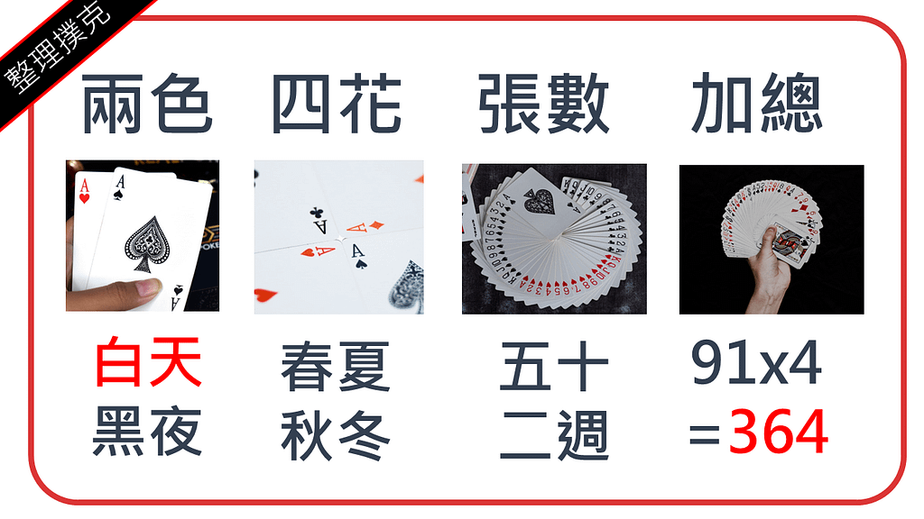

Slide 12
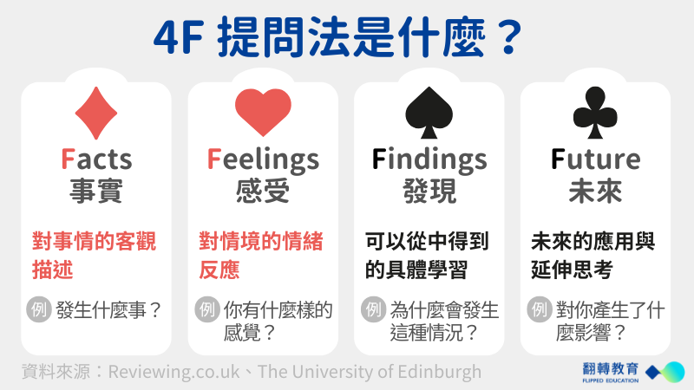

Slide 13

